Slide 1

TENSORES UNA BREVE INTRODUCCIÓN
GERSON FELIPE DAZA RIVERA -2141624

Slide 2
LINEALIDAD Y BILINEALIDAD
Linealidad
Expresar µ definido en un espacio vectorial S en otro espacio vectorial S’ sobre un mismo campo.
µ (α x + β y) = αµ ( x) + βµ ( y), ∀ x, y ∈ S, α, β ∈ K
Existe A; µ(x) = Ax
Bilinealidad
Variables aleatorias (z1, z2) y G = E{z1 z2⸆} covarianza lineal con respecto a z1 y z2.
z′1 = Az1 y z′2 = Bz2, asi que G′ = E{z′1 z′2⸆}, en el cual G′ = AGB⸆
G′ ≠ G
1

Slide 3
MULTILINEALIDAD Y TENSORES
Suponga que Sₕ son H espacios vectoriales 1 ≤ h ≤ H, y P es un mapa S₁ x … x Sₕ sobre un campo K.
P(X1, ..., XH) es multilínealidad con respecto a “X” Sₕ 1≤ h ≤ H
f (αX1, X2, X3) = f( X1, X2, αX 3), para que los dos trillizos de vectores (αX1, X2, X3) y (X1, X2, α X3) tienen la misma imagen.
(X,Y,Z) ∼ (X′,Y′,Z′); α, β, γ ∈ K donde (X′,Y′,Z′)=(αX,βY,γZ) con αβγ = 1
S1 ⊗ S2 ⊗ S3 ; ⊗ es denominado como producto tensorial, definiendo un tensor de orden 3
6X1 ⊗ X2 ⊗ X3 = X1 ⊗ 2X2 ⊗ X3
X1 ∈ S1, X2 ∈ S2, X3 ∈ S3
S1 × S2 × S3; (6x1, x2, x3) ≠ (x1, 2x2, 3x3)
2

Slide 4

TENSORES
Cambiando de base S1 con respecto a S2 y S3 con X′ = AX con respecto Y′ = BY y Z′ = CZ
Define una matriz T de forma multilínea a H en un nuevo sistema de coordenadas
Define una matriz T de forma multilínea a H en un nuevo sistema de coordenadas
Un tensor de orden h es un elemento de S1 ⊗ ... ⊗ SH, y puede ser representado por una matriz H en una forma T una vez fijadas las bases de Sₕ
3

Slide 5

TRANSFORMACCIONES
El producto tensorial entre A ⊗ B donde A ∈ (S1⊗S2) y B ∈ (S3⊗ S4) es un tensor de (S1⊗S2⊗S3⊗S4)
Si el producto tensorial aumenta el orden, la contracción lo disminuye en 2. La contracción consiste en una suma sobre un par de índices.
Esta operación define el producto de modo-k entre tensores, se denotar por • k, donde k indica qué índice se debe sumar.
Si A y A′ son tensores D y D′, el tensor B = A •k A′ es un tensor D+D′ −2 obtenido sumando el K-enesimo indice. Ejemplo (D, D′ , k) = (3, 3, 2), entonces tendremos que.
para (D, D′ , k) = (2, 2, 1).
4

Slide 6
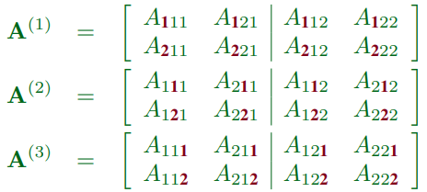
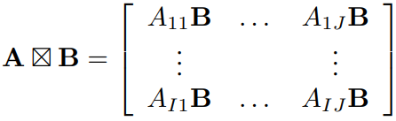
Puede ser conveniente almacenar RE- forma matrices en matrices.
El producto de Kronecker entre dos matrices
Un tensor de tercer orden con sus 3 matrices aplanadas, sea una matriz de 2 × 2 × 2 de coordenadas Aijk, sus despliegues modo-n A (n) son:
A B de tamaño I × J y K × L, el product tensorial esta dado por A □ B del tamaño IK × JL definido como:
5
.
.

Slide 7
TENSORES ESPACIALES
Agregue la primera viñeta aquí
Agregue la segunda viñeta aquí
Agregue la tercera viñeta aquí
6

Slide 8
Diseño de título y contenido con lista
Agregue la primera viñeta aquí
Agregue la segunda viñeta aquí
Agregue la tercera viñeta aquí
7

Slide 9
Diseño de título y contenido con lista
Agregue la primera viñeta aquí
Agregue la segunda viñeta aquí
Agregue la tercera viñeta aquí
8

Slide 10
Diseño de título y contenido con lista
Agregue la primera viñeta aquí
Agregue la segunda viñeta aquí
Agregue la tercera viñeta aquí
9

Slide 11
Diseño de título y contenido con lista
Agregue la primera viñeta aquí
Agregue la segunda viñeta aquí
Agregue la tercera viñeta aquí
10

Slide 12
Agregar un título de diapositiva (1)

